Slide 1
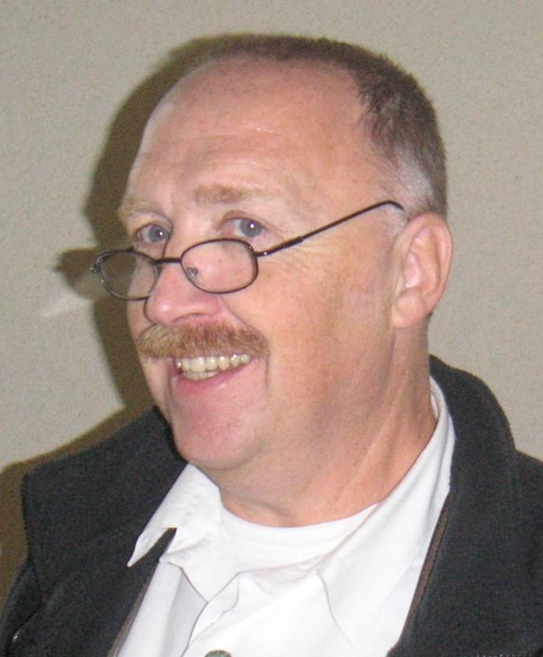
Elternsprechtag
OStR. DI Dr.
Peter FRÖHLING

